Slide 1

RAKOUSKO A ŠVÝCARSKO
Název školy: Základní škola Karla Klíče Hostinné
Autor: Mgr. Simona Stránská
Název: VY_32_INOVACE_12_A_03_Rakousko a Švýcarsko
Téma: Vlastivěda - Evropa
Číslo projektu: CZ.1.07/1.4.00/21.2131

Slide 2
Autor | Mgr. Simona Stránská
Vytvořeno dne | 8. dubna 2012
Odpilotováno dne | 17. dubna 2012 | ve třídě | IV. B
Vzdělávací oblast | Člověk a jeho svět
Vzdělávací obor | Člověk a jeho svět
Tematický okruh | Evropa
Téma | Rakousko a Švýcarsko
Klíčová slova | Povrch, poloha, vodstvo, průmysl, zemědělství, kulturní památka, město, federace.

Slide 3
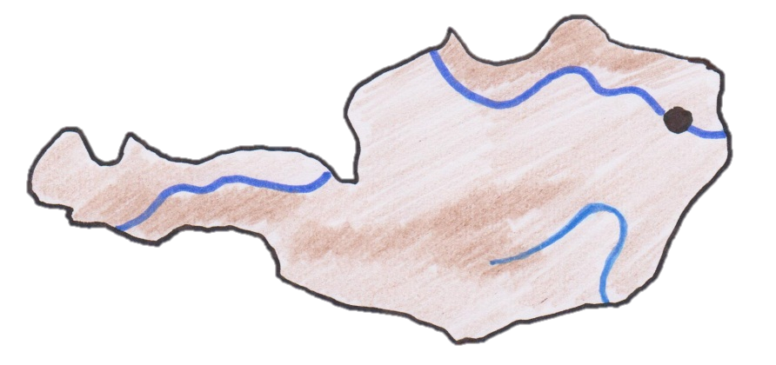

REPUBLIKA RAKOUSKO
Hlavní město: Vídeň
Počet obyvatel: 8,3 milionů
Rozloha:83 871 km²
Úřední jazyk: němčina
Skládá se z 9 spolkových zemí.
- je to federativní republika
- je součástí Evropské unie
Lichtenštejnsko
Dunaj
Nízké T.
Vídeň
Inn
Vysoké Taury
Alpy
Mur

Slide 4





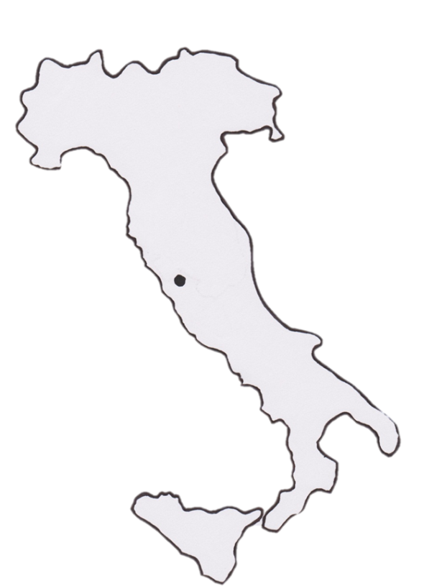



POLOHA
vnitrozemský stát
SOUSEDNÍ STÁTY
1. Švýcarsko
2. Lichtenštejnsko
3. Německo
4. Česká republika
5. Slovensko
6. Maďarsko
7. Slovinsko
8. Itálie
3
4
5
1
2
6
7
8
Sardinie
Sicilie

Slide 5
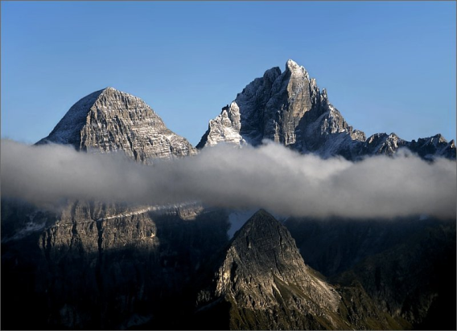
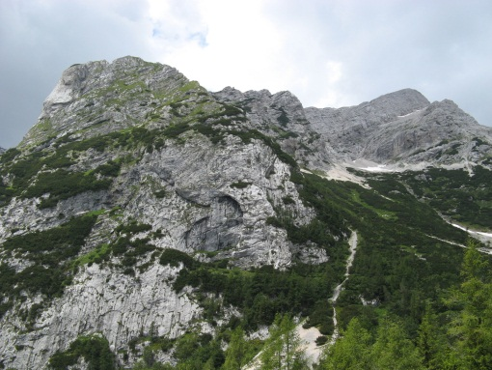
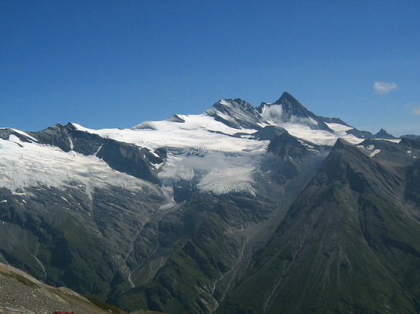
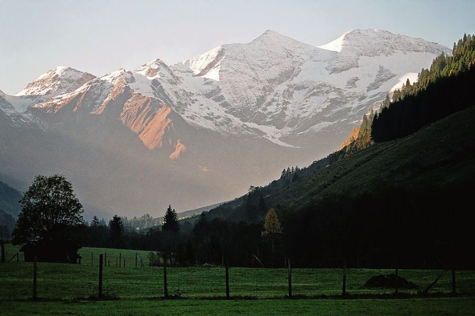
POHOŘÍ
ALPY
Grossglockner
-nejvyšší vrchol
Vysoké Taury
Nízké Taury

Slide 6
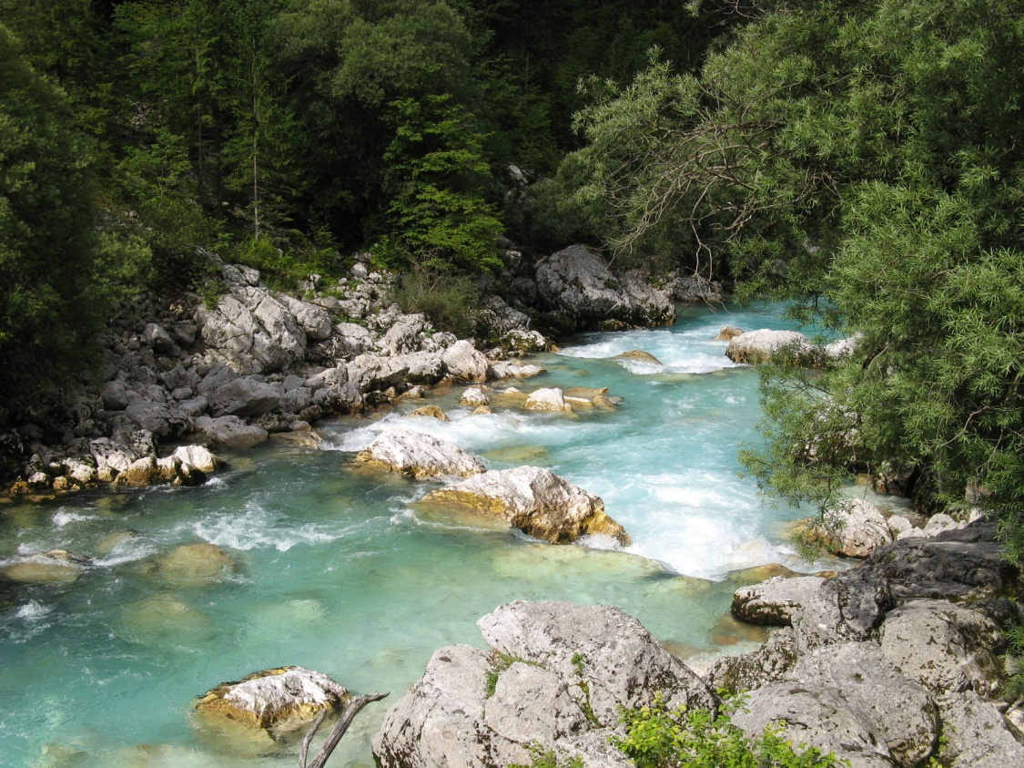
VODSTVO
ŘEKY
Dunaj
Inn
Salzach
Möll
Mur

Slide 7
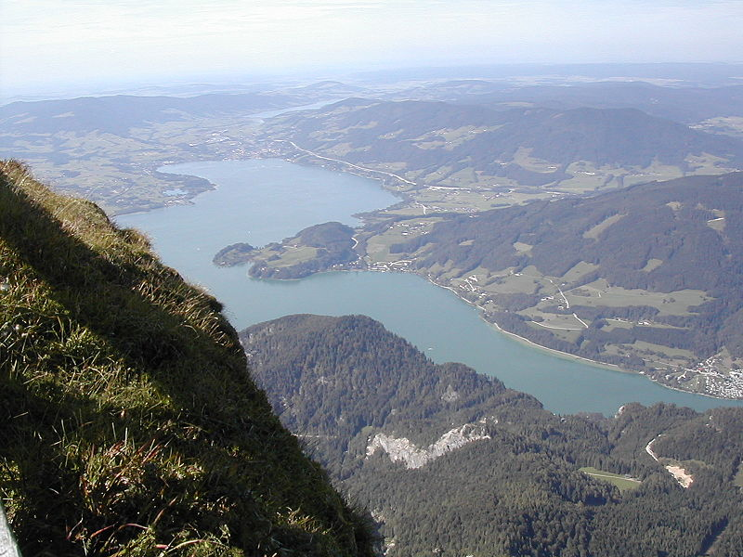
VODSTVO
Neziderské
Bodamské
Atterské
Mondsee
Traunsee
JEZERA

Slide 8
PRŮMYSL
Papírenský
Automobilový
Strojírenský
Potravinářský
Chemický
Dřevozpracující
Vodní elektrárny

Slide 9
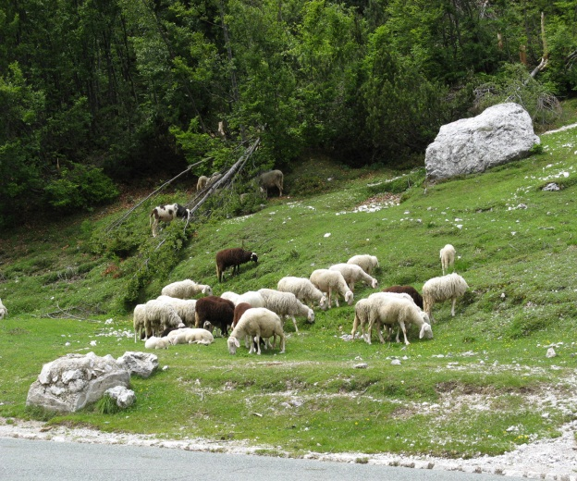
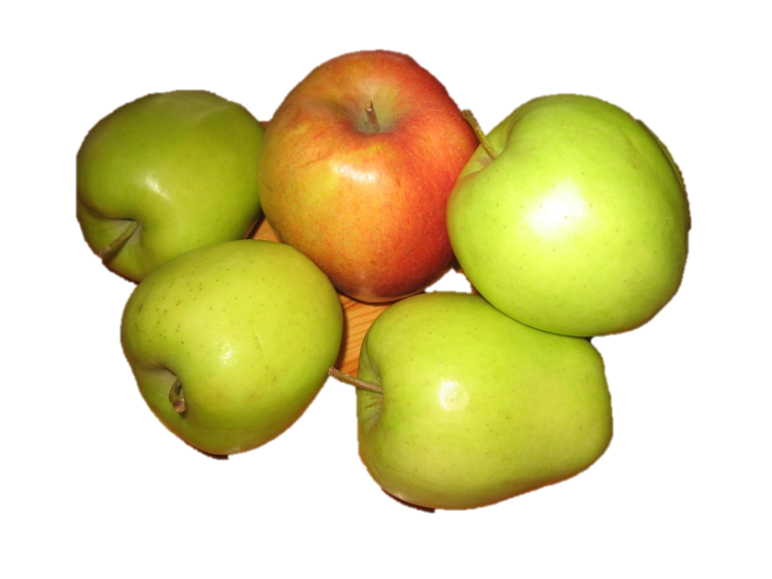
ZEMĚDĚLSTVÍ
Obilí
Brambory
Cukrová řepa
Vinná réva
Ovoce
Chov prasat
drůbeže
ovcí

Slide 10
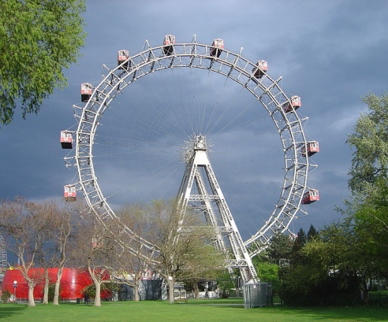
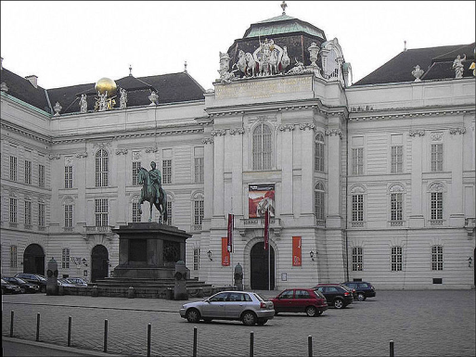
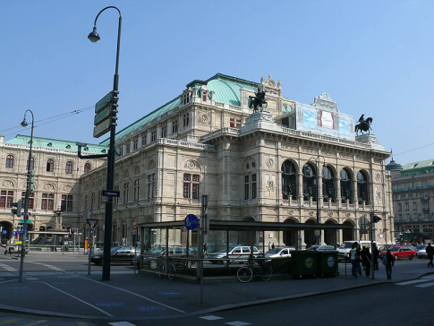
HLAVNÍ MĚSTO - VÍDEŇ
- řeka Dunaj
- říční přístav
- zábavný park Prater
- muzea
- Dům umělců
- Rakouská národní knihovna
ZOO
- Vídeňská státní opera

Slide 11
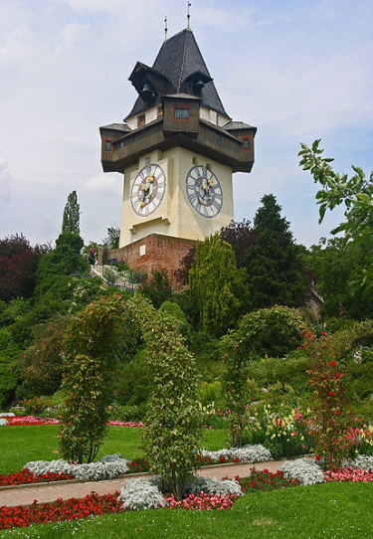
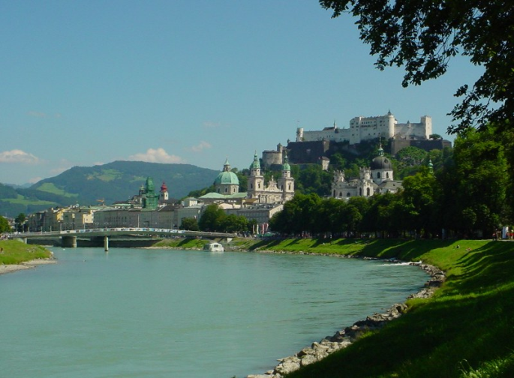
MĚSTA
Štýrský Hradec
- zámecký vrch Schlossberg
- hodinová věž
Linec
- přístav
- botanická zahrada
- 19. stol. první železnice z Českých Budějovic do Lince
Salzburg
- rodiště W. A. Mozarta
Innsbruck
- letiště
- mezinárodní lyžařské závody

Slide 12
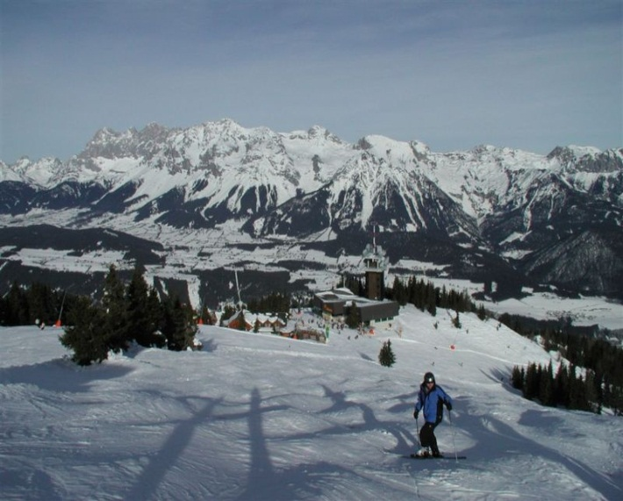
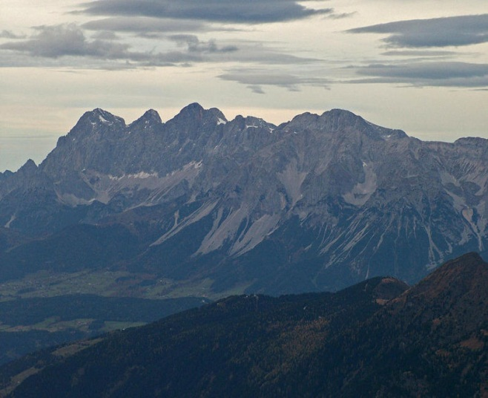
STŘEDISKA ZIMNÍCH SPORTŮ
Národní sport - lyžování
Dachstein Schladming
Innsbruck
Zell am See
Kitzbühel

Slide 13
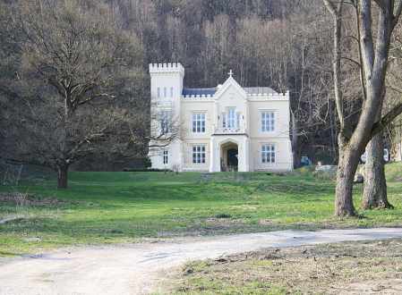
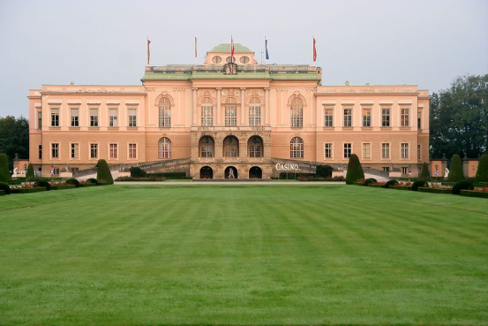
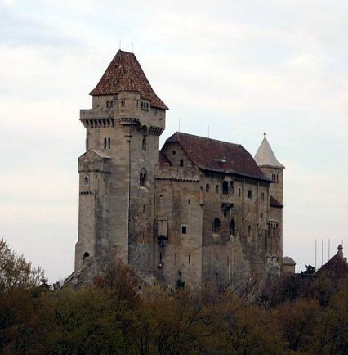
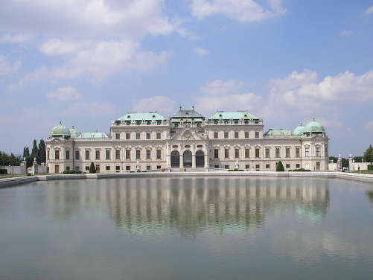
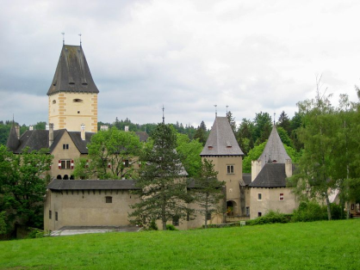
PAMÁTKY
Zámek Schönbrunn
Mirabell
Klessheim
Merkenstein
Orth
Palác Belveder Hrad Liechtenstein
Ottenstein

Slide 14
SPRÁVNĚ ODPOVĚZTE:
Jaké je hlavní město a co zde můžete vidět?
………………………………………………………………………
Která pohoří se zde nachází?
………………………………………………………………………..
Napište 1 řeku a 1 jezero Rakouska.
………………………………………………………………………….
Čím je známé město Salzburg a Innsbruck?
……………………………………………………………………..
Který sport je považován za národní?
……………………………………………………………………………

Slide 15
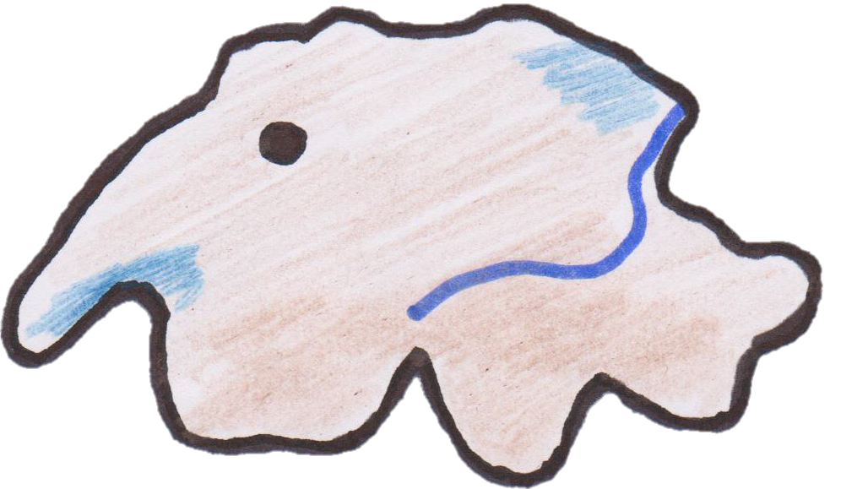
ŠVÝCARSKÁ FEDERACE
Bodamské jezero
Hlavní město: Bern
Počet obyvatel: 7,8 milionů
Rozloha: 41 285km²
Úřední jazyk: němčina, francouzština, italština,
rétorománština
Bern
Rýn
Alpy
Ženevské jezero

Slide 16

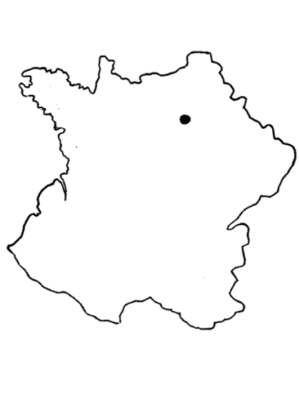

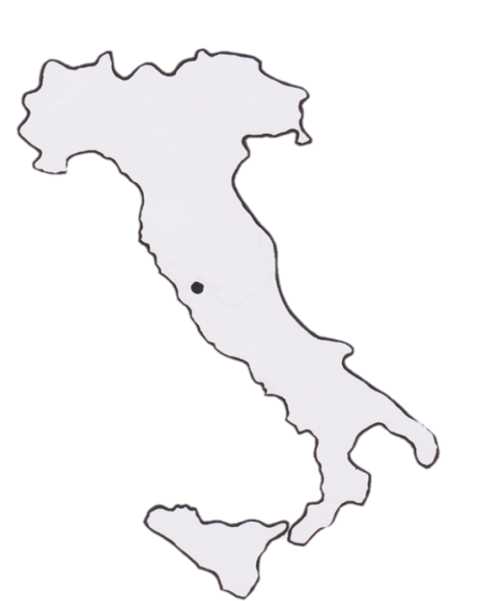


POLOHA,POVRCH A VODSTVO
- vnitrozemský stát Pohoří: Alpy
Sousední státy Řeka: Rýn Jezera: Ženevské
A. Itálie Bodamcké
B. Francie Curyšské
C. Německo
D. Rakousko
E. Lichtenštejnsko
C
B
E
D
A
Sardinie
Sicilie

Slide 17
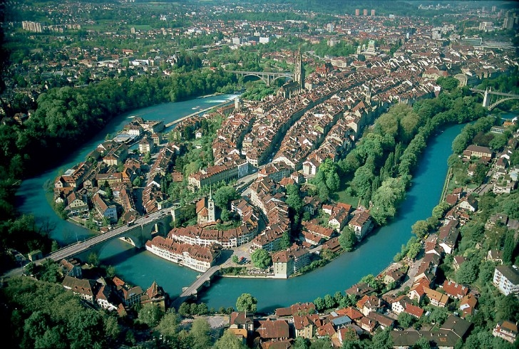
MĚSTA
Bern - hlavní město
- letiště
Curych - letiště
Ženeva - hodinářský průmysl
- letiště
- výstavní centrum - Ženevské autosalony

Slide 18
SPRÁVNĚ ODPOVĚZTE:
Které pohoří se nachází ve Švýcarsku?
…………………………………………………………………….
Jaké je hlavní město a co o něm víte?
…………………………………………………………………………
Čím je známé město Ženeva?
………………………………………………………………………..
Která řeka zde protéká?
………………………………………………………………………..
Je to stát ostrovní nebo vnitrozemský?
…………………………………………………………………………….

Slide 19
ANOTACE
Prezentací se žáci seznamují s Rakouskou republikou a Švýcarskou federací. 1) Výkladový materiál doplňující k učebnici Místo kde žijeme Učebnice pro 4. a 5. ročník základní školy RNDr. Irena Smolová, Ph.D., Doc. RNDr. Zdeněk Szczyrba, Ph.D. Vydal Prodos spol. s r. o., pedagogické nakladatelství Výroba: Prodos 2008 ISBN 978-80-7230-221-5 2) Procvičování - otázky

Slide 20
POUŽITÉ ZDROJE
Vlastní zdroje. Vlastní zdroje http://cs.wikipedia.org/wiki/Soubor:Grossglockner_from_SW.jpg http://cs.wikipedia.org/wiki/Soubor:Rakouske_alpy_1.jpg http://cs.wikipedia.org/wiki/Soubor:Tribulaune.jpg http://cs.wikipedia.org/wiki/Soubor:Mondsee_from_above.jpg http://cs.wikipedia.org/wiki/Soubor:Wiener_Riesenrad_DSC02378.JPG http://cs.wikipedia.org/wiki/Soubor:Oper_z03.JPG http://cs.wikipedia.org/wiki/Soubor:Nationalbibliothek01.jpg http://cs.wikipedia.org/wiki/Soubor:Graz_clock_tower.jpg http://cs.wikipedia.org/wiki/Soubor:Salzburger_Stadtansicht.jpg http://cs.wikipedia.org/wiki/Soubor:Schigebiet_Schladming.jpg http://cs.wikipedia.org/wiki/Soubor:Dachstein_z_hochgollingu.jpg http://cs.wikipedia.org/wiki/Soubor:Schloss_Klessheim.jpg http://cs.wikipedia.org/wiki/Soubor:Schloss_merkenstein01.jpg http://cs.wikipedia.org/wiki/Soubor:Belvedere_Vienna_June_2006_009.jpg http://cs.wikipedia.org/wiki/Soubor:Burg_Ottenstein_080523_2.jpg http://cs.wikipedia.org/wiki/Soubor:Castle_Liechtenstein.jpg http://cs.wikipedia.org/wiki/Soubor:Bern_luftaufnahme.png Prezentace obsahuje animace.

